Slide 1
DATA ANALYTICS PORTFOLIO
FROM PDF
TO GOLD
WEST JAVA POPULATION
Data Cleaning & Standardization
Mengubah tabel kependudukan dari publikasi BPS menjadi dataset terstruktur, terlacak sumbernya, dan siap digunakan untuk analisis.
Data cleaning • Standardization
Google Sheet • Quality assurance
PDF BPS
RAW
GOLD
Sumber resmi
Data sumber
Data terstandar
WILDAN KHOIRUL AMRI

Slide 2
1 | PROBLEM
Mengapa data ini perlu dibersihkan?
Tabel PDF dirancang untuk dibaca manusia, bukan langsung dianalisis.
Struktur tidak seragam
Risiko saat copy–paste
Sulit digabungkan
Header bertingkat, susunan tabel, dan layout publikasi berbeda antarperiode.
Nilai dan nama wilayah dapat tergabung atau terpecah di kolom yang salah.
Data perlu diseragamkan agar bisa dibandingkan lintas wilayah dan tahun.
TUJUAN PROYEK
Menyusun data penduduk berdasarkan jenis kelamin dan luas wilayah ke dalam satu struktur yang konsisten, lengkap, dan dapat ditelusuri ke sumber BPS.
Fokus proyek: meningkatkan kualitas, konsistensi, dan keterlacakan data sebagai fondasi untuk analisis lanjutan dan pengembangan dashboard.

Slide 3
2 | DATA SCOPE
Cakupan data dan sumber resmi
Publikasi BPS Provinsi Jawa Barat yang dipakai
2022
Provinsi Jawa Barat Dalam Angka 2022
Buka publikasi BPS | jumlah penduduk: halaman 176
Periode data
2021–2026
Provinsi Jawa Barat Dalam Angka 2023
Buka publikasi BPS | jumlah penduduk: halaman 186
2023
2024
Provinsi Jawa Barat Dalam Angka 2024
Buka publikasi BPS | jumlah penduduk: halaman 193
Cakupan wilayah
2025
Provinsi Jawa Barat Dalam Angka 2025
Buka publikasi BPS | jumlah penduduk: halaman 191
27 kabupaten/kota, data agregat provinsi tidak dimasukkan sebagai wilayah ke-28.
2026
Provinsi Jawa Barat Dalam Angka 2026
Buka publikasi BPS | jumlah penduduk: halaman 183 | luas wilayah: halaman 65
Catatan: nomor halaman di atas adalah nomor halaman PDF, bukan halaman publikasi

Slide 4
3 | PROCESS
Alur kerja: dari publikasi ke dataset GOLD
01
Ambil data
02
RAW
03
Split & rapikan
Salin tabel PDF BPS
Simpan sumber & data per tabel
Pisahkan wilayah dan nilai
06
GOLD + QC
05
Transpose
04
Standardisasi
Menggabungkan data dan memeriksa kualitas hasil.
Mengubah data melebar menjadi format memanjang.
Format angka, tahun, kode wilayah, dan skema kolom.
Prinsip kerja: RAW menjaga jejak sumber; GOLD menyajikan data dengan struktur konsisten.

Slide 5
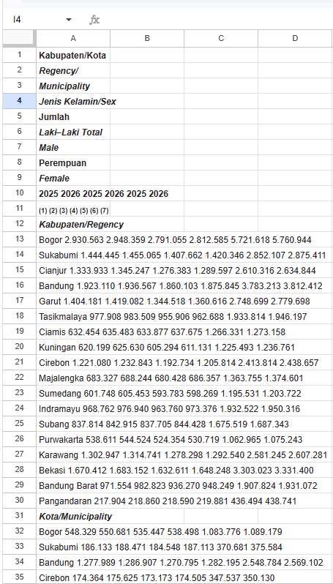
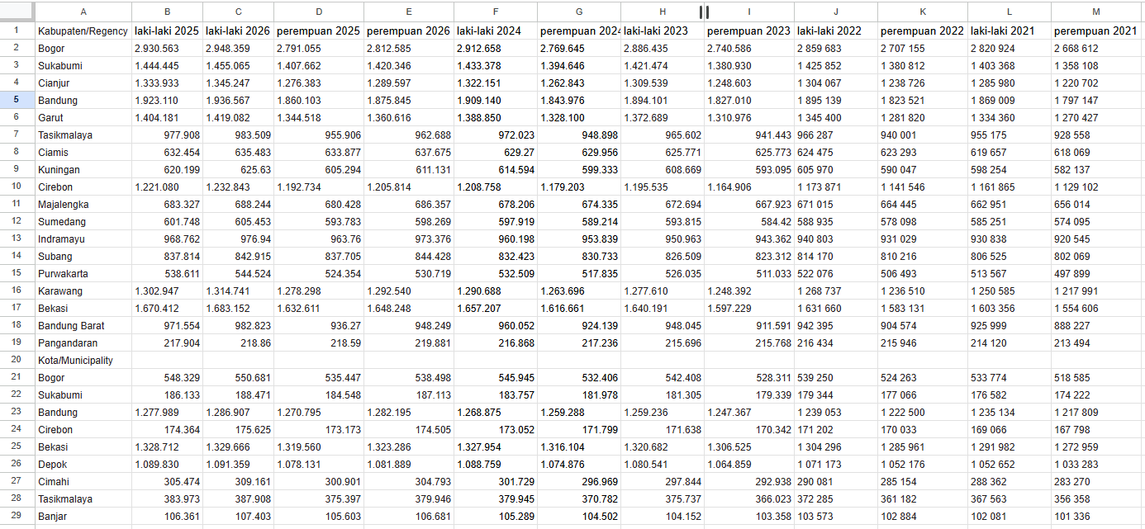
4 | CLEANING CHALLENGES
Tantangan nyata: data PDF tidak langsung terstruktur
Masalah 1
Satu baris hasil copy dapat masuk ke satu kolom.
Masalah 2
Delimiter spasi bisa memecah nama seperti “Bandung Barat”.
Penyelesaian
Pisahkan kolom dengan hati-hati, periksa kembali nama wilayah, bersihkan format numerik, lalu cocokkan hasilnya dengan tabel PDF asli.
Masalah 3
Pemisah ribuan dan tanda desimal perlu diseragamkan agar nilai dapat dibaca sebagai angka secara konsisten.

Slide 6
5 | STANDARDIZATION
Aturan cleaning yang diterapkan
AREA
ATURAN
HASIL YANG DITUJU
Nama wilayah
Menambah kata “Kabupaten” untuk wilayah kabupaten dan “Kota” untuk wilayah kota.
Identitas wilayah harus tetap utuh
Nilai numerik
Membersihkan pemisah ribuan dan mengubah koma desimal menjadi titik.
Nilai tersimpan sebagai angka, bukan teks bercampur separator.
Kode wilayah
Menambahkan kode provinsi dan kode kabupaten/kota dari referensi BPS
Identitas wilayah lebih konsisten untuk penggabungan table di databasae
Struktur tahun
Menyeragamkan tahun data dan menggabungkan publikasi berbeda.
Perbandingan lintas tahun menjadi lebih mudah.
Orientasi data
Mengubah data melebar menjadi format memanjang (long format)
Satu observasi berada pada satu bari.
Penamaan Kolom
Menggunakan huruf kecil, underscore (_) sebagai pemisah kata, tanpa spasi atau simbol lain
Nama kolom konsisten dan lebih kompatibel dengan database atau SQL

Slide 7
6 | INTEGRATION
Integrasi lintas publikasi dan pengayaan metadata
2022
2023
2024
2025
2026
Penduduk
Penduduk
Penduduk
Penduduk
Penduduk + luas
PDF hal.176
PDF hal.186
PDF hal.193
PDF hal.191
PDF hal.183 / p.65
Metadata sumber
Pemetaan wilayah
Sheet Source Data mencatat judul publikasi, tautan, serta halaman PDF untuk memudahkan penelusuran kembali.
Kode provinsi dan kode kabupaten/kota ditambahkan agar nama wilayah tidak menjadi satu-satunya pengenal.

Slide 8
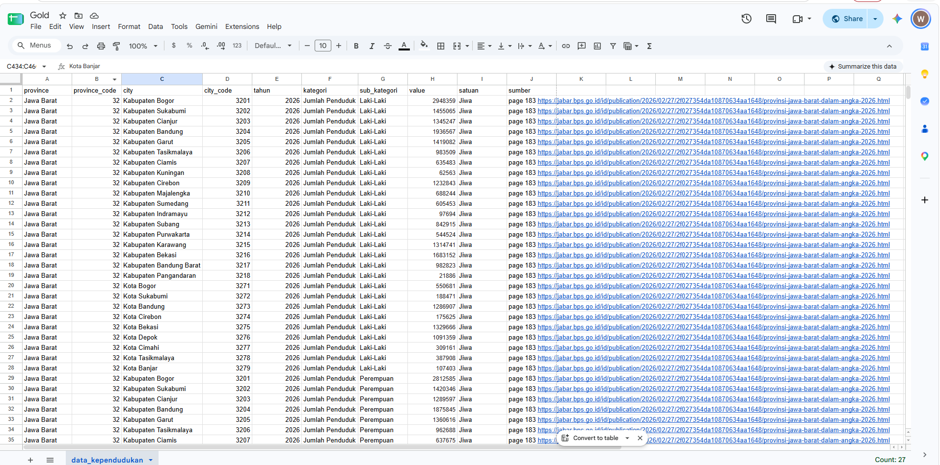
7 | GOLD DATASET
GOLD: satu struktur untuk data penduduk dan luas wilayah
IDENTITAS
province_name • province_code
city_name • city_code
WAKTU
tahun
UKURAN
kategori • sub_kategori
value • satuan
TRACEABILITY
sumber: publikasi, halaman, tautan
Nama kolom menggunakan huruf kecil (lowercase), tanpa spasi, dan menggunakan underscore (_) sebagai pemisah kata. Tidak ada simbol lain yang digunakan sebagai pemisah nama kolom.

Slide 9
8 | QUALITY CHECK
Hasil Quality Check pada Dataset GOLD
486
27
6
0
0
baris GOLD
kabupaten/kota
tahun
duplikasi
nilai kosong
total record
cakupan wilayah
2021–2026
Kelengkapan
Atribut luas wilayah
Berdasarkan pemeriksaan yang dilakukan, dataset GOLD memiliki 486 baris yang mencakup 27 kabupaten/kota selama periode 2021–2026. Tidak ditemukan duplikasi atau nilai kosong pada pemeriksaan yang dilaporkan.
Nilai luas wilayah dari sumber yang digunakan direplikasi untuk setiap tahun 2021–2026 karena data luas wilayah cenderung tidak berubah kecuali ada pemekaran wilayah
Interpretasi QC: pengulangan luas wilayah bukan duplikasi record jika kunci datanya mencakup wilayah + tahun + kategori. Validasi tetap perlu mengikuti definisi kunci unik yang dipakai.

Slide 10

9 | ANALYTICAL POTENTIAL
Apa yang bisa dikembangkan dari GOLD?
Total penduduk
Kepadatan penduduk
Penduduk laki-laki + penduduk perempuan
Total penduduk ÷ luas wilayah (km²)
Distribusi penduduk
Laju pertumbuhan
Penduduk wilayah ÷ total penduduk provinsi × 100%
$$\text{Pertumbuhan (\%)}=\frac{P_{t}−P_{t−1}}{P_{t−1}}×100\%$$
Status: indikator di atas adalah peluang pengembangan. Perhitungannya belum dilakukan dalam proyek ini

Slide 11
10 | PROJECT OUTCOME
Hasil akhir: dataset siap untuk tahap analisis
GOLD DATASET
486
baris data
27 wilayah
6 tahun (2021–2026)
Source Data & Extraction
Data hasil pengambilan dari publikasi BPS, beserta referensi sumber yang digunakan.
Cleaned & Standardized Dataset
Dataset final yang telah distandardisasi, dipetakan ke kode wilayah, dan diperiksa kualitasnya.
RAW
GOLD
NEXT
Analisis indikator turunan dan visualisasi data.

Slide 12
11 | TAKEAWAYS
Kesimpulan, batasan, dan langkah berikutnya
Yang sudah dikerjakan
Batasan yang dicatat
Langkah berikutnya
• Pengumpulan data BPS
• Cleaning dan standardisasi
• Pemetaan kode wilayah
• Penyusunan dataset GOLD + Quality Check
• GOLD mencakup 2021–2026
• Luas wilayah bersifat tetap pada tiap wilayah
• Indikator turunan belum dihitung
• Dokumentasi data dictionary
• Validasi silang sampel ke PDF
• Hitung indikator turunan
• Visualisasi tren
Nilai utama proyek: dataset lebih terstruktur dan dapat ditelusuri, sehingga proses analisis berikutnya dapat dimulai dari data yang lebih konsisten.
Data cleaning yang baik tidak menghilangkan konteks sumber, tetapi membuat konteks itu tetap bisa dilacak.

Slide 13
FROM RAW DATA TO TRUSTWORTHY DATA
Data yang terstruktur dan terlacak sumbernya adalah fondasi analisis yang dapat dipercaya.
CLEAN
CONSISTENT
TRACEABLE
West Java Population Data Cleaning & Standardization | Google Sheets

